Slide 1
자기소개
전자공학부 우예빈

Slide 2
우예빈
경북대학교 전자공학부 19학번
1999년 출생
도원동 거주
기숙사 입주(9월 28일)

Slide 3
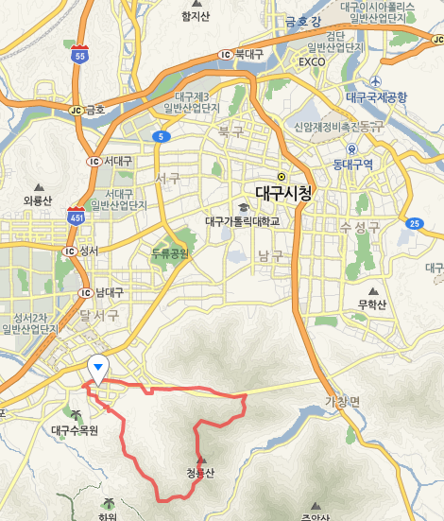
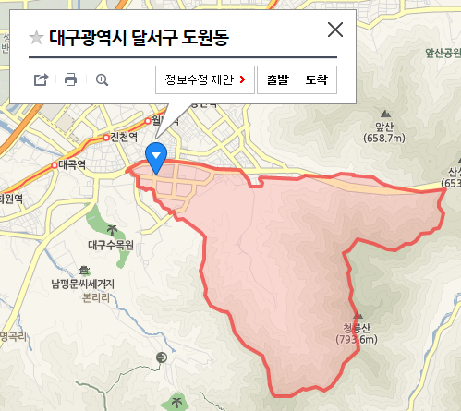
도원동에 대해

Slide 4
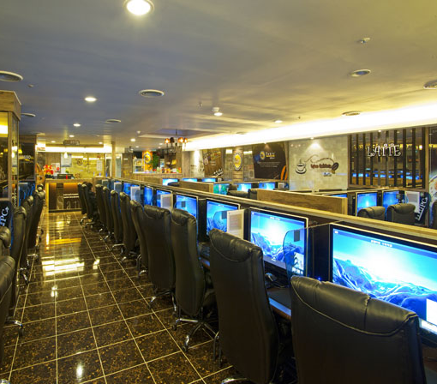
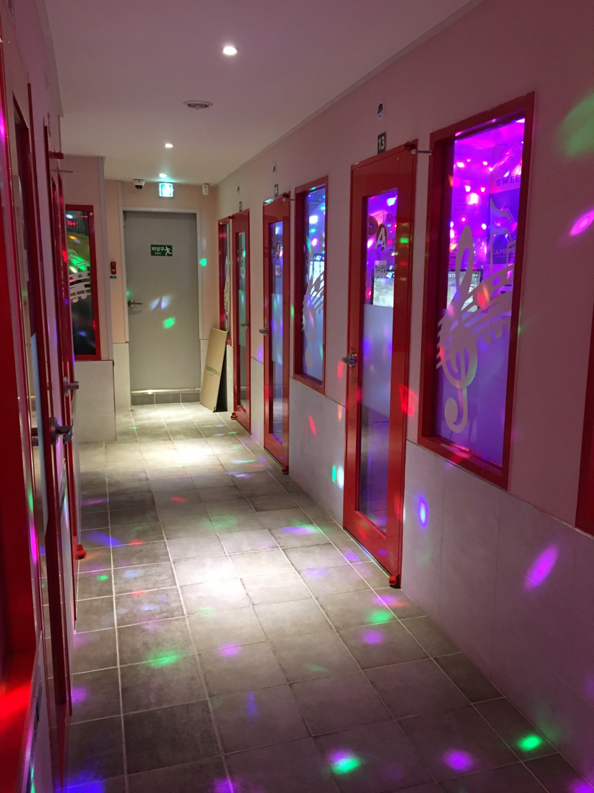

Slide 5
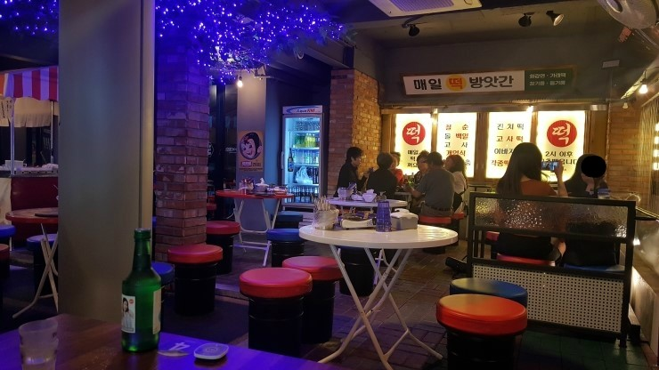
술은? 영화는?
버스 10분거리인 상인동으로!!

